Slide 1
ГОАУ ЯО «Институт развития образования»
Создание системы
маркетинговой деятельности
11 сентября 2015 года

Slide 2
Основные задачи предстоящего периода и на перспективу:
1. Систематизация и активизация маркетинговой деятельности ИРО
2. Формирование маркетингового портфеля ИРО
3. Разработка и реализация концепции маркетинговых коммуникаций ИРО
Основные мероприятия
- проведение бенчмаркинга
- разработка фирменного стиля ИРО
- формирование продуктовой линейки ИРО
- идентификация и сегментация клиентов ИРО, выявление и прогнозирование их потребностей, в том числе их ценностных ориентиров
- определение конкурентных преимуществ ИРО, ведение грамотной ассортиментной и ценовой политики
- проектирование и осуществление маркетинговых коммуникаций, в частности, средств продвижения, рекламы, PR для информирования и привлечения реальных и потенциальных клиентов о предлагаемых услугах и преимуществах института
- позиционирование института на рынке образовательных и иных услуг

Slide 3
Формирование продуктовой линейки ИРО
Стержневые
компетенции ИРО
Потенциал
внебюджетной реализации
Конкурентные
Преимущества ИРО
Целевые
группы потребителей ИРО

Slide 4
Стержневые компетенции ИРО
Реализация востребованных актуальных образовательных программ (подкреплено опытом)
Организация «под-ключ» крупных мероприятий в сфере образования (подкреплено опытом)
Квалифицированное осуществление востребованных консультационно-методических услуг (подкреплено опытом)
Научно-исследовательская деятельность в рамках
грантов и конкурсов
(потенциальная возможность)
Некоторые конкурентные преимущества ИРО
Широкий спектр
образовательных программ
Участие в различных
профессиональных объединениях
Опыт реализации крупных
образовательных мероприятий
Многолетний опыт
разработки и реализации
программ
Известность в
образовательной
среде региона
Имеющиеся контакты
с руководителями ОО
Достаточно развитая
материально-техническая база

Slide 5
Целевые группы потребителей ИРО
Руководители
всех видов ОО
(действующие/
назначенные)
Руководители методических объединений
Сотрудники, состоящие в
кадрового резерва
Заместители
руководителей ОО
Методисты
ММС
Руководители
Структурных
подразделений ОО
Педагогические
работники / специалисты ОО
Старшие воспитатели
/ воспитатели
Руководители
/ специалисты органов
управления образованием
Руководители
/ сотрудники иных
организаций

Slide 6
Потенциал внебюджетных услуг и продуктов
ППК, ППП
ФЦП, ОЦП, ВЦП
Семинары, тренинги
Конкурсы, гранты
Дистанционное обучение
(требует нормативного
и методического обеспечения)
Реализация НМП
Образовательный
консалтинг
Издательская деятельность
(требует технического перевооружения)
Провайдинг образовательных
услуг и мероприятий

Slide 7
Положение о маркетинговой деятельности
ГОАУ ЯО «Институт развития образования»
Основные положения
1. Маркетинговая деятельность ИРО осуществляется с целью обеспечения востребованности образовательных услуг и продуктов ИРО, направленных на удовлетворение основных групп потребителей.
2. Решения и предложения, возникающие в результате осуществления маркетинговой деятельности, носят рекомендательный характер и доводятся до руководства ИРО.
3. Маркетинговая деятельность осуществляется на основании действующего законодательства Российской Федерации, нормативных правовых актов органов государственной власти Ярославской области, внутренних нормативных документов ИРО.

Slide 8
Положение о маркетинговой деятельности
ГОАУ ЯО «Институт развития образования»
Принципы маркетинговой деятельности ИРО
- ориентация на потребительский спрос (предлагать такие образовательные услуги и продукты, которые реально необходимы потребителям в избранных сегментах рынка)
- ориентация на результат (наиболее полное удовлетворение запросов групп потребителей ИРО, понимание качества образовательных услуг и продуктов как меры удовлетворения потребности в них)
- правовая ответственность (деятельность в рамках действующего законодательства)
- социальная ответственность (соблюдение моральных норм; соблюдение деловой этики)

Slide 9
Положение о маркетинговой деятельности
ГОАУ ЯО «Институт развития образования»
Цели маркетинговой деятельности ИРО
- рыночные, т.е. ориентированные на достижение рыночных результатов (увеличение доли рынка образовательных услуг, освоение новых рынков, ослабление рыночных позиций конкурентов)
- собственно маркетинговые (достижение высокой удовлетворенности потребителей, увеличение поступления средств от приносящей доход деятельности (в части образовательных услуг и продуктов), формирование благоприятного имиджа ИРО)
- структурно-управленческие (придание организационной структуре ИРО большей гибкости и адаптивности, нацеленность на достижение маркетинговых стратегических целей)
- обеспечивающие цели стимулирующей, ценовой, сервисной политики
Результат маркетинговой деятельности ИРО
- сформированность спроса на образовательные услуги ИРО (инициация новых образовательных услуг потребителями, стабильность заказа на образовательные услуги, восприимчивость к инновационным образовательным услугам ИРО)
- удовлетворенность потребительских групп образовательными услугами и продуктами ИРО (их актуальность, достаточность, качество)

Slide 10
Положение о маркетинговой деятельности
ГОАУ ЯО «Институт развития образования»
Задачи маркетинговой деятельности
- сбор информации о внешней и внутренней среде ИРО
- разработка планов маркетинговой деятельности на основе анализа маркетинговой информации
- формирование спроса и стимулирование сбыта образовательных услуг и продуктов ИРО
Функции маркетинговой деятельности
- комплексное изучение в области образования взрослых:
- планирование ассортимента услуг и продуктов исходя из требований потребителей и - содействие продвижению образовательных услуг и продуктов:
- реализация услуги, анализ проведенной маркетинговой работы, направленной на долгосрочный результат:
- формирование ценовой политики в соответствии со стратегией позиционирования образовательных услуг и продуктов, а также конъюнктурой рынка.

Slide 11
Положение о маркетинговой деятельности
ГОАУ ЯО «Институт развития образования»
Права и ответственность рабочей группы по маркетингу ИРО
РГ имеет право:
- на разработку и корректировку маркетинговых планов и программ ИРО;
- на разработку предложений по перестройке организационного взаимодействия ИРО и групп потребителей;
- на проведение экспериментов, исследований и другие способы получения информации;
- на разработку рекомендаций в адрес структурных подразделений ИРО.
РГ несет ответственность за:
- обеспечение руководства маркетинговой информацией;
- координацию маркетинговой деятельности;
- своевременную актуализацию ассортиментной политики;
- качество консультирования кадров по вопросам маркетинга.

Slide 12
Положение о маркетинговой деятельности
ГОАУ ЯО «Институт развития образования»
Внутренняя координация и выстраивание системы в маркетинговой деятельности
Общее руководство маркетинговой деятельностью ИРО осуществляет ректор.
Маркетинговую деятельность осуществляют все субъекты, участвующие в создании и реализации образовательных услуг и продуктов ИРО.
Для непосредственного выполнения функций маркетинговой деятельности создается рабочая группа по маркетингу ИРО.
Организация работы
Рабочая группа по маркетингу ИРО является коллегиальным органом, в состав которого номинально входят: советник ректора (координатор), проректор по учебной деятельности, проректор по инновационной деятельности, сотрудники отдела общественных связей, заведующие кафедрами, руководители центров, методисты кафедр и центров ИРО (либо сотрудники, осуществляющие непосредственное взаимодействие с потенциальными потребителями услуг).
Рабочая группа действует в формате временного творческого коллектива, состав которого может варьироваться в зависимости от выполняемых маркетинговых задач.
Деятельность рабочей группы осуществляется в оперативном режиме.
Решения и предложения рабочей группы своевременно доводятся до руководства.

Slide 13
Благодарю за внимание!

Slide 14
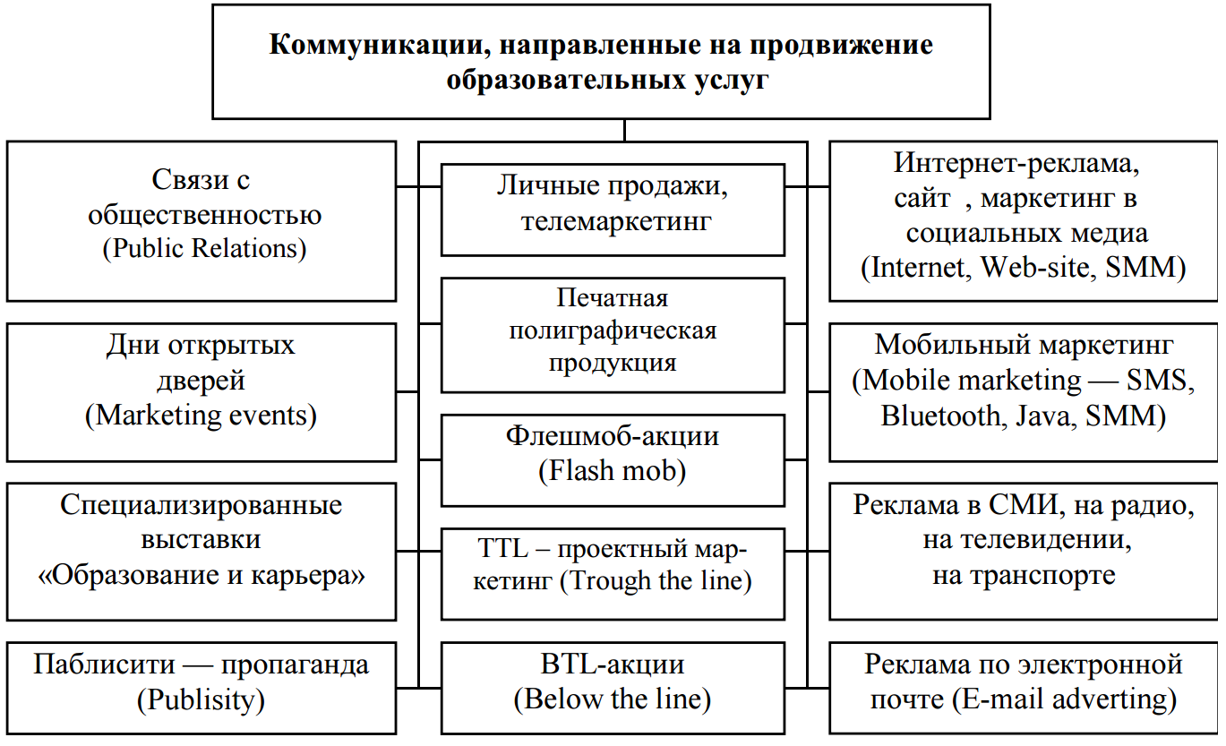
Р А З Н О Е

Slide 15
Показатели реализации ключевого события 4.2.
«Развитие системы внебюджетной деятельности ИРО»
(предварительные итоги)
Показатели реализации ключевого события | Значение показателей реализации ключевого события
 | 2015 год (план) | 8 месяцев (факт)
Доля поступлений от реализуемых на платной основе программ ДПО в общем объеме поступлений от приносящей доход деятельности ИРО | не менее 20% | 56%
Доля поступлений от НИР ИРО из внешних источников в общем объеме поступлений от приносящей доход деятельности ИРО | не менее 2% | -
Рост поступлений ИРО от оказания услуг (выполнения работ), предоставление которых осуществляется на платной основе, а также иной приносящей доход деятельности по сравнению с предыдущим годом | не менее 10% | -9% (за 8 месяцев)

Slide 16
Финансовые результаты ИРО за 8 месяцев 2015 года и соответствующий период прошлого года
 | 2015 год |  | 2014 год
 | Приносящая доход деятельность | Образовательные услуги | Приносящая доход деятельность | Образовательные услуги
январь | 1 379 655,00 | 767 520,00 | 1 665 680,92 | 879 414,55
февраль | 2 555 649,11 | 1 556 324,00 | 2 688 200,60 | 1 467 409,60
март | 3 405 565,65 | 1 807 712,16 | 3 732 002,00 | 2 709 230,00
апрель | 2 749 062,84 | 1 385 172,84 | 3 316 891,06 | 1 856 523,06
май | 2 435 858,00 | 1 570 255,00 | 2 674 020,84 | 1 779 846,04
июнь | 2 214 518,30 | 1 144 684,80 | 2 423 234,00 | 1 477 672,00
июль | 783 100,40 | 621 734,00 | 554 100,90 | 330 720,00
август | 906 728,00 | 359 410,00 | 1 063 549,00 | 502 120,00
ИТОГО | 12 525 790,60 | 7 086 984,00 | 14 076 795,42 | 8 692 423,25

